Slide 1
互联网研发部
Go知识分享 - 04
租住O2O中心 史庆闯

Slide 2
目录
01
复合数据类型-slice切片
学习判断控制、循环控制、跳转控制
02
复合数据类型-map
函数的定义和调用以及作用域
03
复合数据类型-结构体
数组的定义声明和使用
04
总结和练习题
分享学习总结和学习练习题

Slide 3

复合数据类型-slice
切片Slice
其本身并不是数组，它指向底层的数组
作为变长数组的替代方案，可以关联底层数组的局部或全部
为引用类型
可以直接创建或从底层数组获取生成
使用len()获取元素个数，cap()获取容量
一般使用make()创建
如果多个slice指向相同底层数组，其中一个的值改变会影响全部
make([]T, len, cap)
其中cap可以省略，则和len的值相同
len表示存数的元素个数，cap表示容量

Slide 4
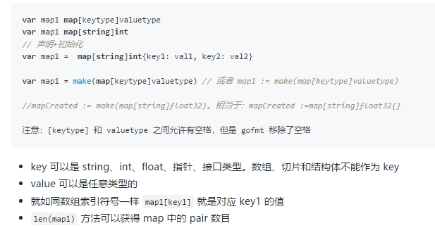
复合数据类型-map
map概念
map 是一种特殊的数据结构：一个无序的key/value对【元素对（pair）】的集合，pair 的一个元素是 key，对应的另一个元素是 value，所以这个结构也称为关联数组或字典
map声明和初始化
map 是引用类型，可以使用如下声明：

Slide 5
复合数据类型-结构体
struct概念
结构体是一种聚合的数据类型，是由零个或多个任意类型的值聚合成的实体。
Go语言的结构体（struct）和其他语言的类（class）有同等的地位
结构体也是值类型，因此可以通过 new 函数来创建。
组成结构体类型的那些数据称为 字段（fields）。每个字段都有一个类型和一个名字；在一个结构体中，字段名字必须是唯一的。
如处理公司的员工信息，每个员工信息包含一个唯一的员工编号、员工的名字、家庭住址、出生日期、工作岗位、薪资、上级领导等等。所有的这些信息都需要绑定到一个实体中就可以使用结构体的概念

Slide 6
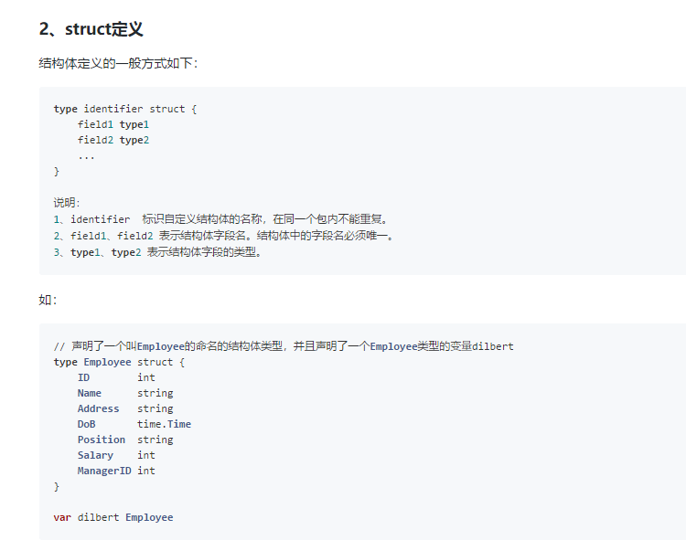
复合数据类型-结构体
struct定义

Slide 7
复合数据类型-结构体
结构体变量的成员可以通过点操作符访问
结构体成员名字是以大写字母开头的，那么该成员就是导出的
可以用字面量语法初始化一个结构体
结构体也是可以比较的

Slide 8
方法method
Go 中虽没有class，但依旧有method
通过显示说明receiver来实现与某个类型的组合
Receiver 可以是类型的值或者指针
可以使用值或指针来调用方法，编译器会自动完成转换
如果外部结构和嵌入结构存在同名方法，则优先调用外部结构的方法
类型别名不会拥有底层类型所附带的方法
方法可以调用结构中的非公开字段

Slide 9
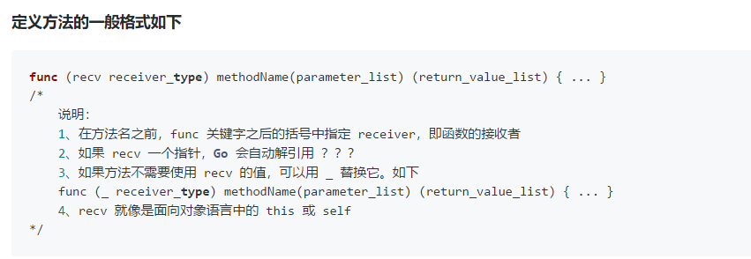
方法method

Slide 10
总结和练习题
map的声明和定义
map的判断和操作
map遍历
map排序
for循环
跳转控制
数组声明、遍历

Slide 11
总结和练习题
练习题1：
声明一个数组，里面存储房源价格，元素以此为：{2211.00,3600.00,2500.31,2500.00,3698.00,3789.00,7423.00,1002.00} 对这个数组进行排序

